Slide 1
ГКУ РО «Ресурсный центр социального обслуживания населения»
Организация выявления, межведомственное взаимодействие, мединских и социальных организаций в рамках реализации СДУ в Рязанской области

Slide 2
Первичное выявление
Минздрав РО
31 организация
ПОС,
Госуслуги
Подомовые обходы
ЭСРН
20 ТКЦ
Обращения граждан
Горячая линия СДУ

Slide 3
Первичное выявление в едином цифровом контуре
70%
выявлено медицинскими организациями в 2023 году

Slide 4
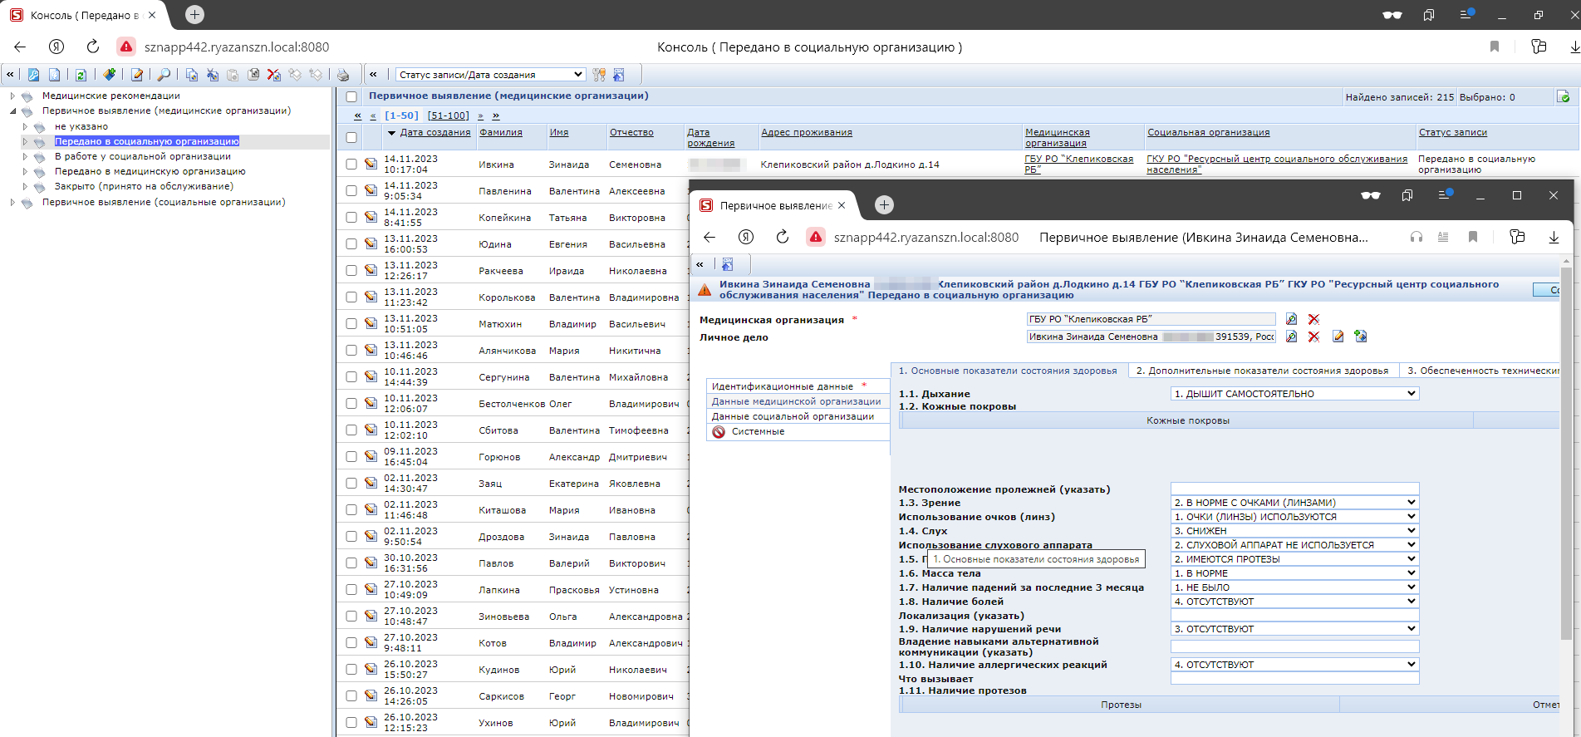
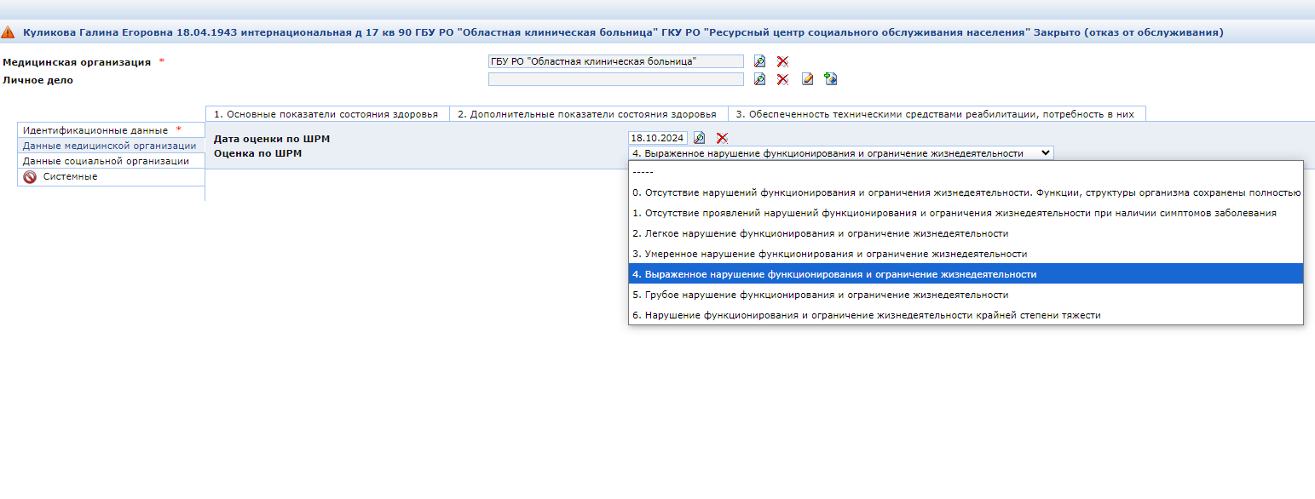
Информационная система в едином цифровом контуре
ШРМ
Минтруд
0
1
2
3
Минздрав
4
5
6
Список выявленных граждан
Личная карточка получателя
Шкала реабилитационной маршрутизации

Slide 5
Медицинские рекомендации в едином цифровом контуре
31 мед.организация
11 направлений
когнитивный тренинг
питание
мобильность
лекарственная терапия
2022 г. янв. 2023 г. янв. 2024 г.
другие направления
Направления, перечень рекомендаций
100% получателей

Slide 6
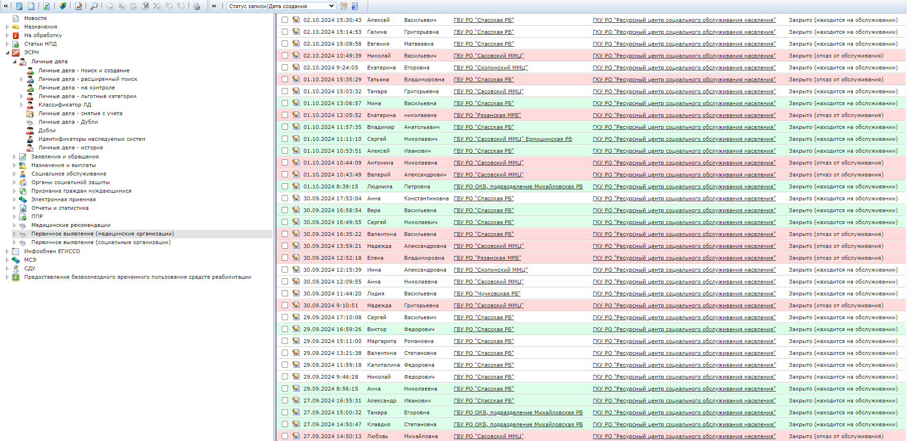
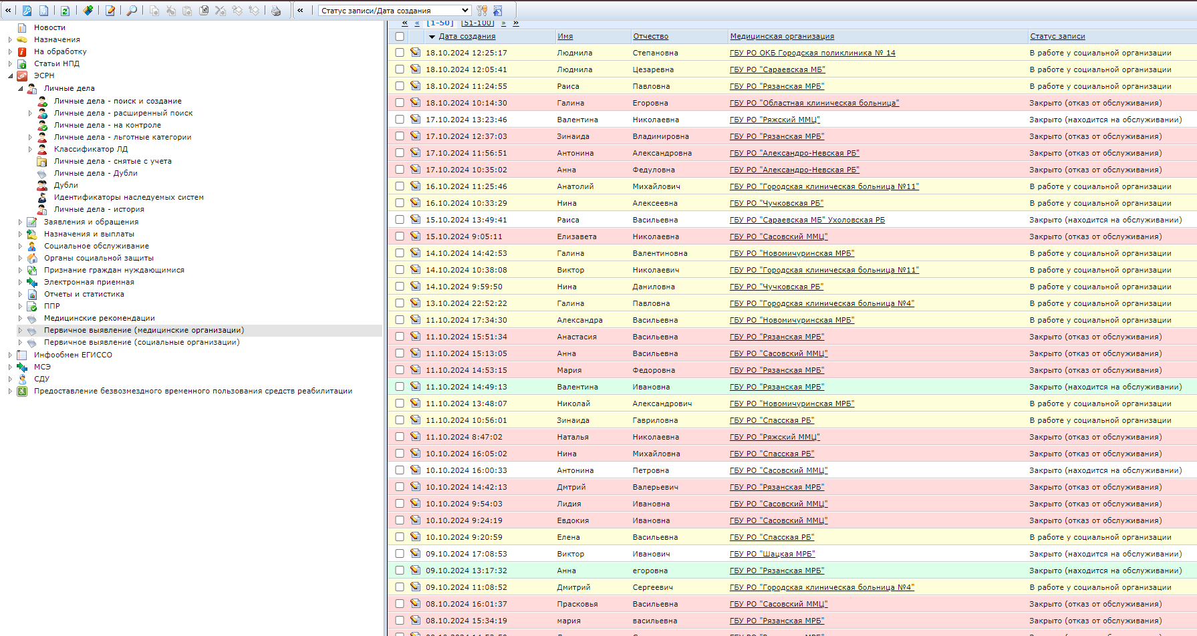
Маркеры в единой цифровой системе
зеленый – включен в СДУ;
розовый – отказался от СДУ/ умер/ снят с обслуживания;
голубой – включен в СДУ и в настоящее время находится на лечении в стационаре
Нет цвета – в работе у мед.организации
желтый – в работе у соц.организации

Slide 7
Ключевые результаты внедрения СДУ в Рязанской области в 2023 году
снижение частоты госпитализации граждан
на 7%
II III IV
2022 г. квартал 2 квартал 2023 квартал 2023
снижение частоты вызовов скорой медицинской помощи
на 12%
II III IV
2022 г. квартал 2023 квартал 2023 квартал 2023
снижение вызовов врача-терапевта на дом
на 25%
II III IV
2022 г. квартал 2023 квартал 2023 квартал 2023

